Slide 1
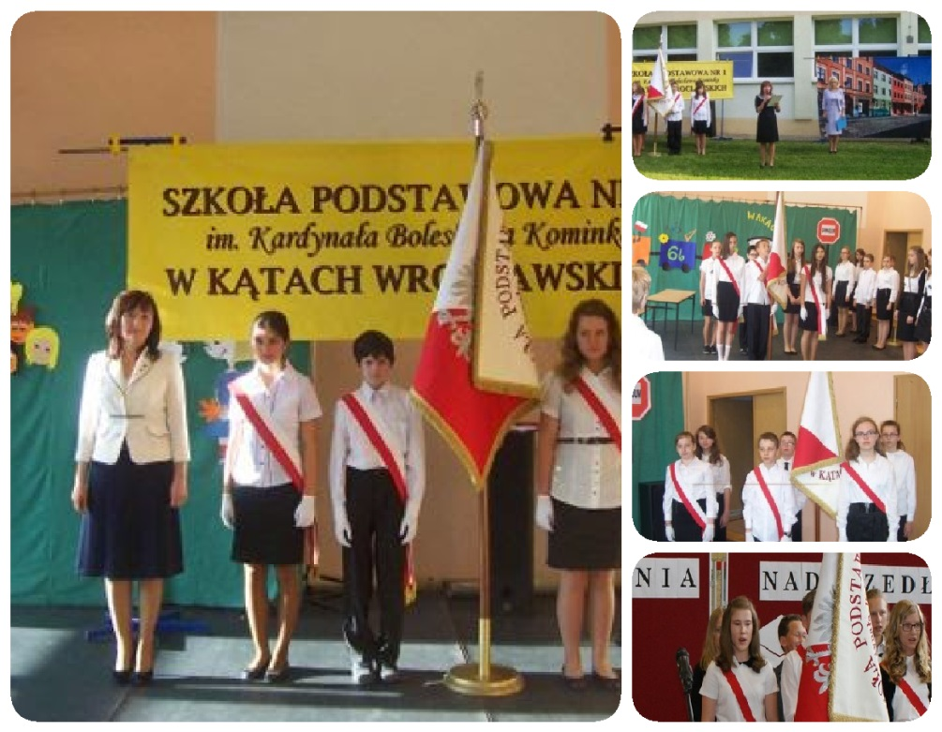
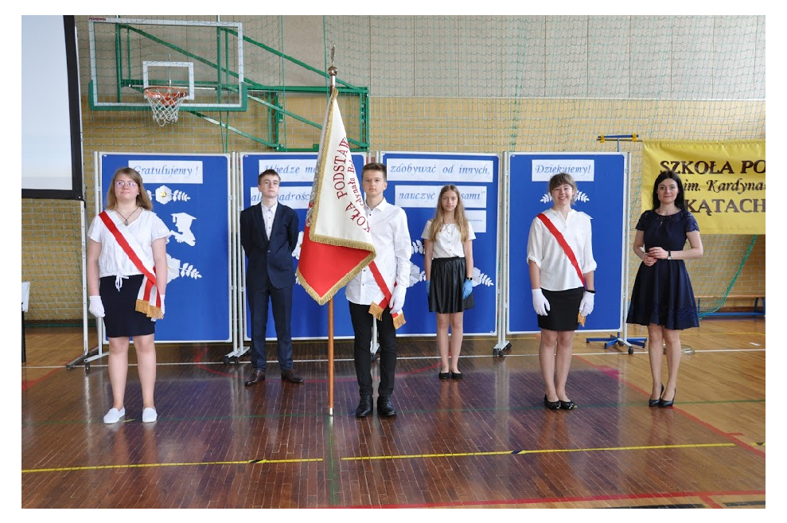
10 lat Pocztu Sztandarowego w obiektywie aparatu.

Slide 2
Poczet Sztandarowy szkoły pełni funkcje reprezentacyjne. Bierze udział w uroczystościach szkolnych i środowiskowych.
Uczniowie wchodzący w skład Pocztu Sztandarowego szkolą się z Ceremoniału wojskowego pod okiem żołnierzy, by jak najlepiej pełnić swoje obowiązki.
Poczet Sztandarowy realizuje projekty związane z Patronem i uczestniczy w wystawach i wydarzeniach o charakterze historycznym i patriotycznym.

Slide 3
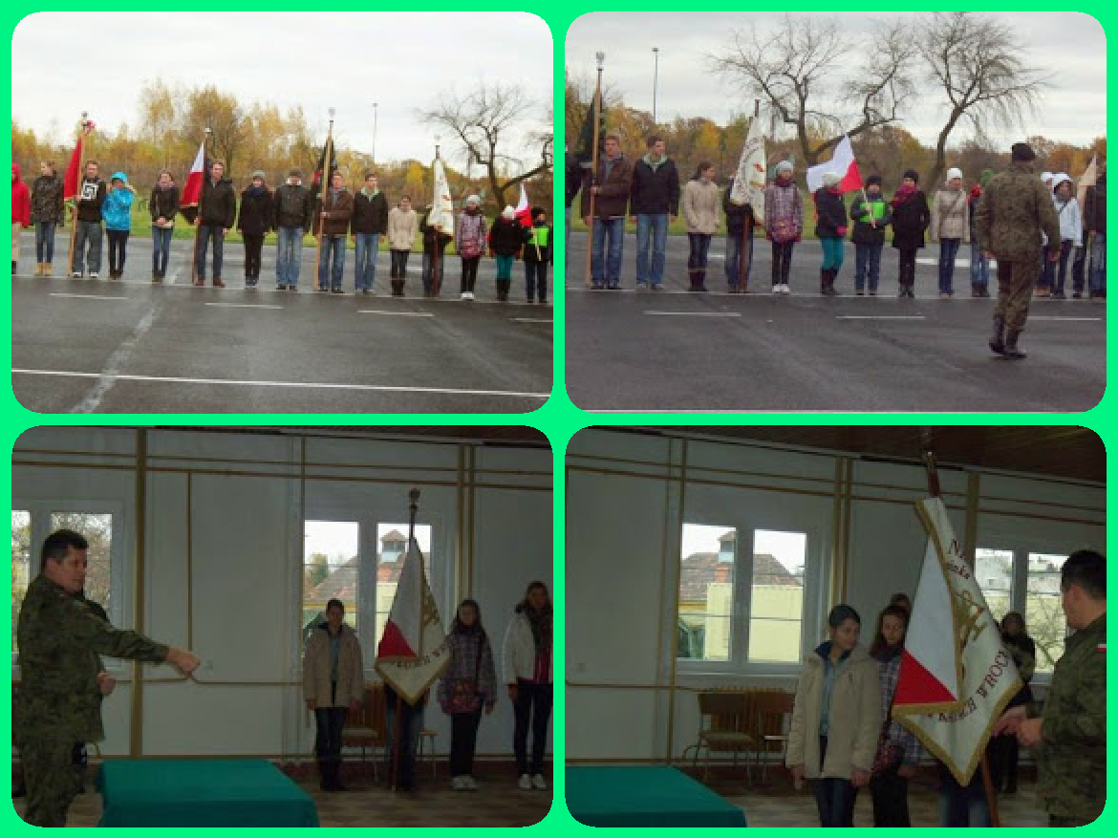
Szkolenia Pocztu Sztandarowego.

Slide 4
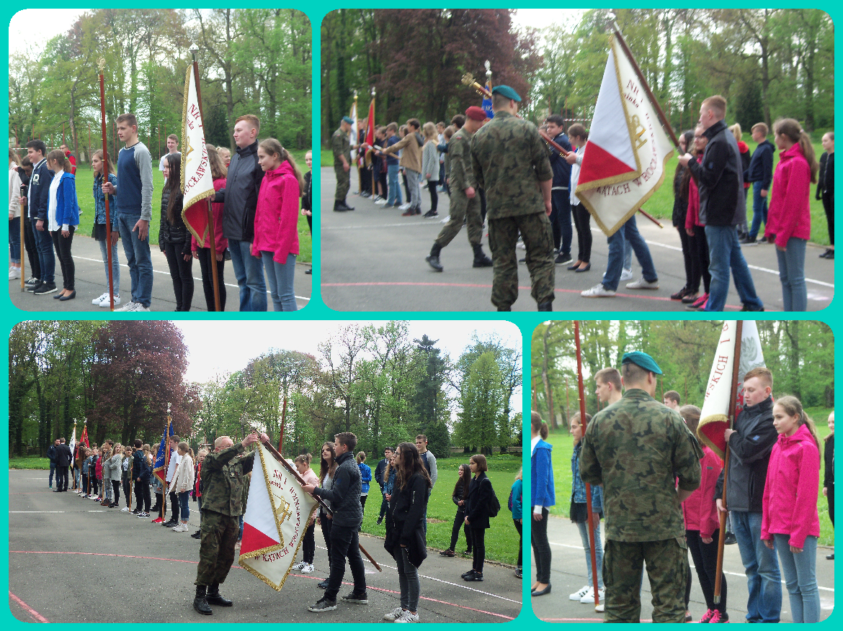

Slide 5
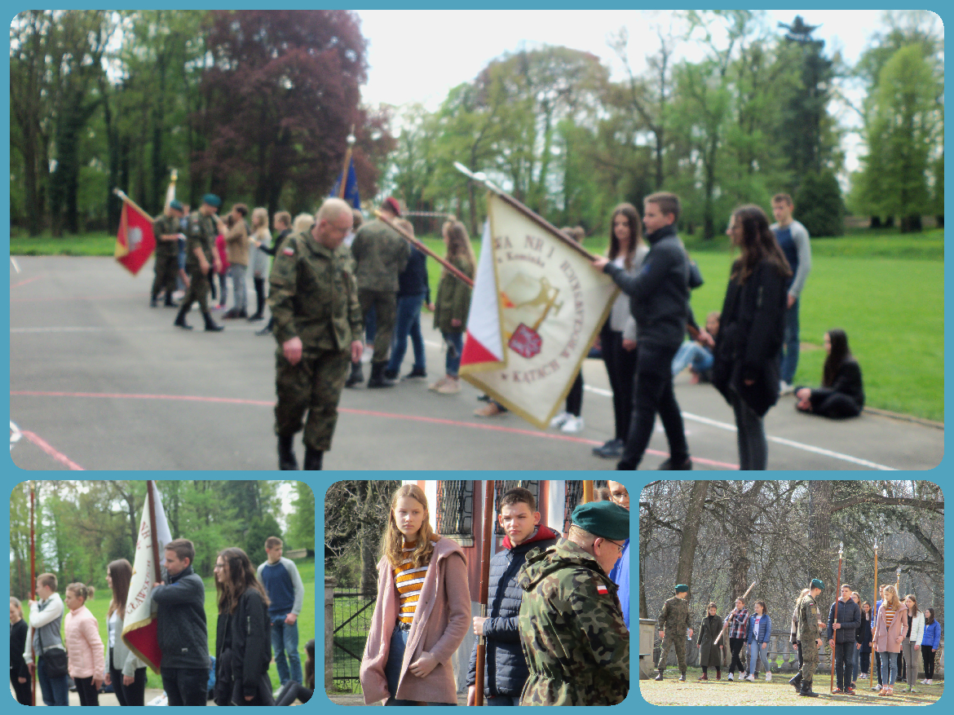

Slide 6
Reprezentowanie szkoły podczas uroczystości szkolnych i środowiskowych.

Slide 9
Śladami Kardynała Bolesława Kominka.

Slide 10
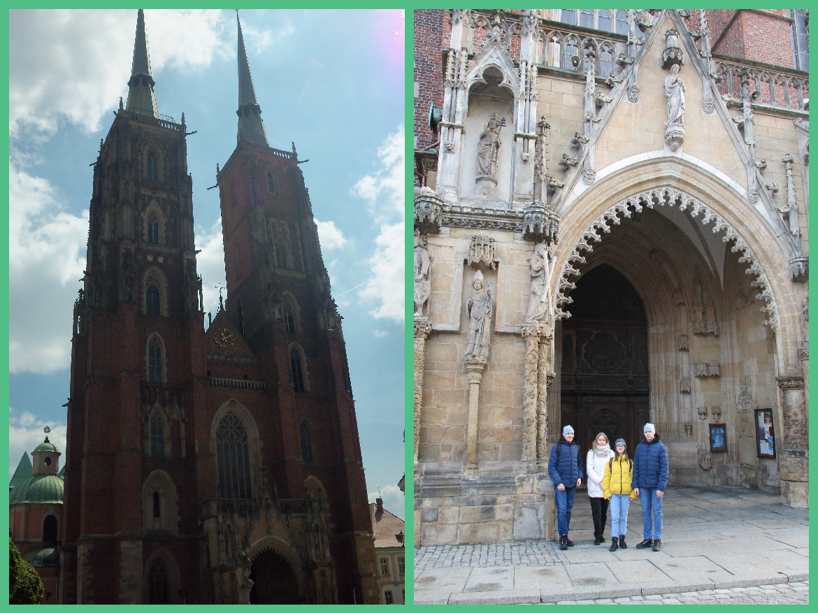

Slide 11
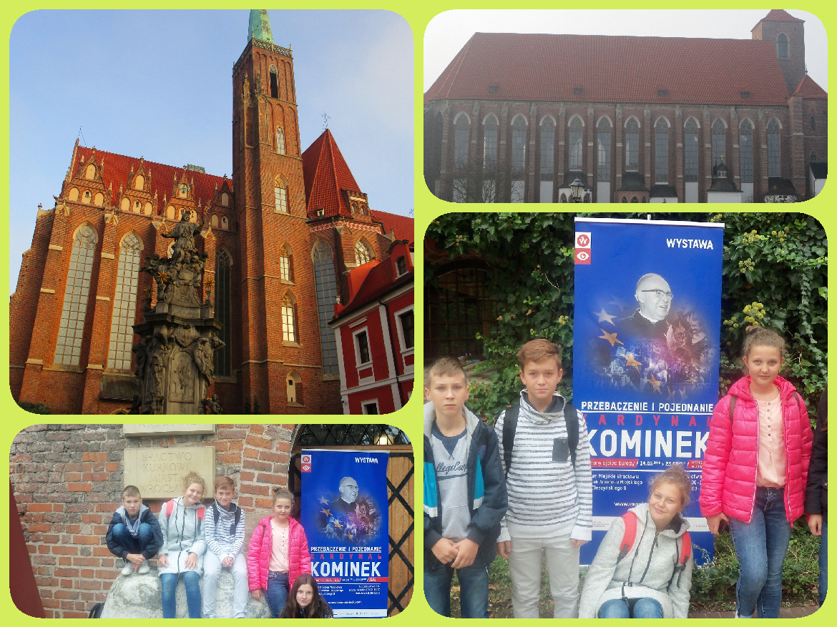

Slide 13
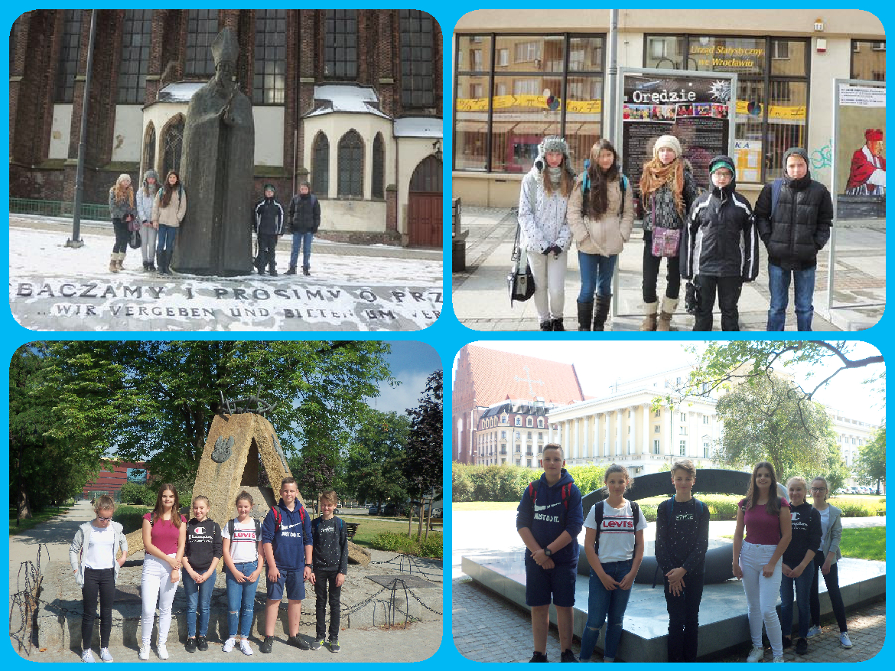

Slide 14
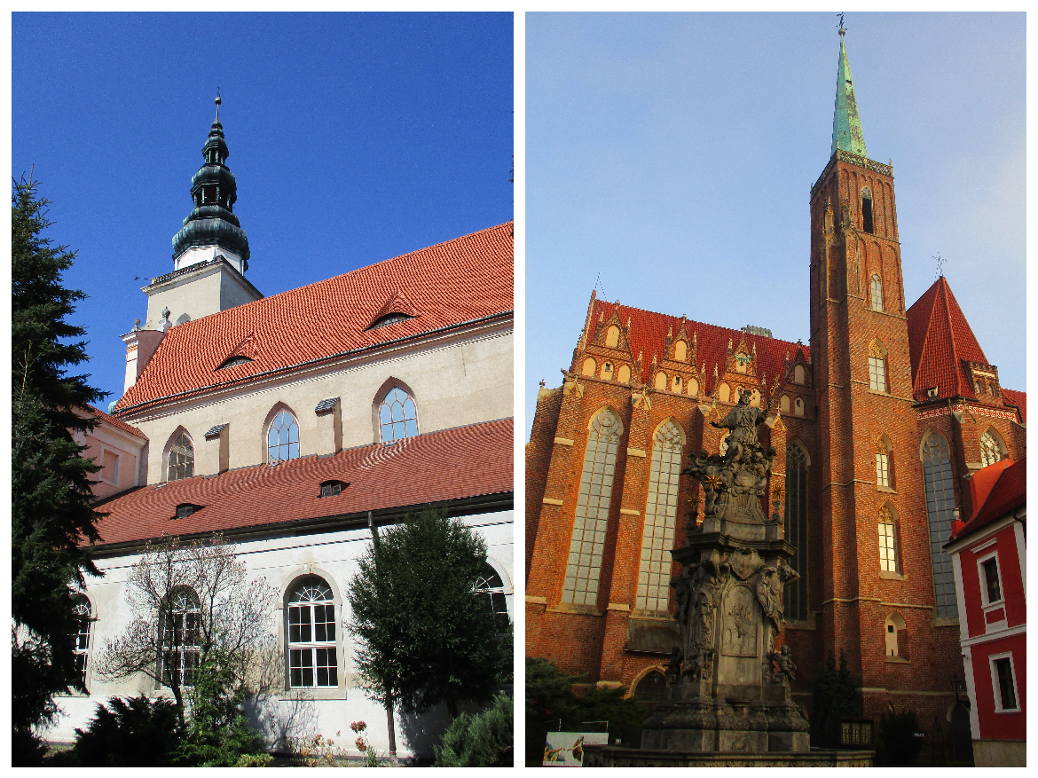

Slide 15
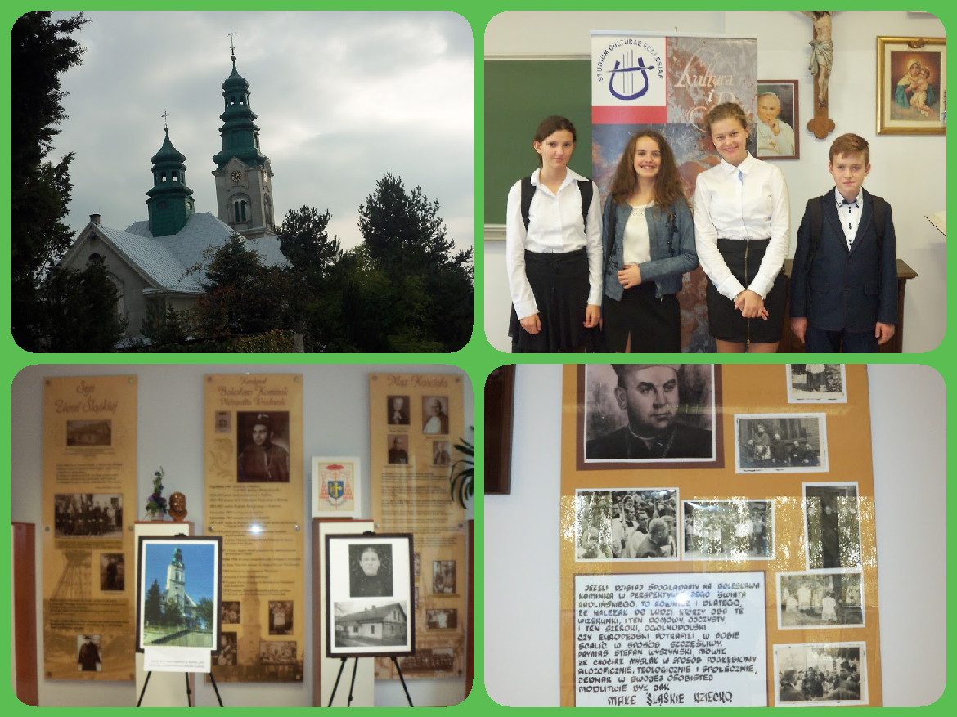
Poczet Sztandarowy w Wodzisławiu Śląskim.

Slide 16
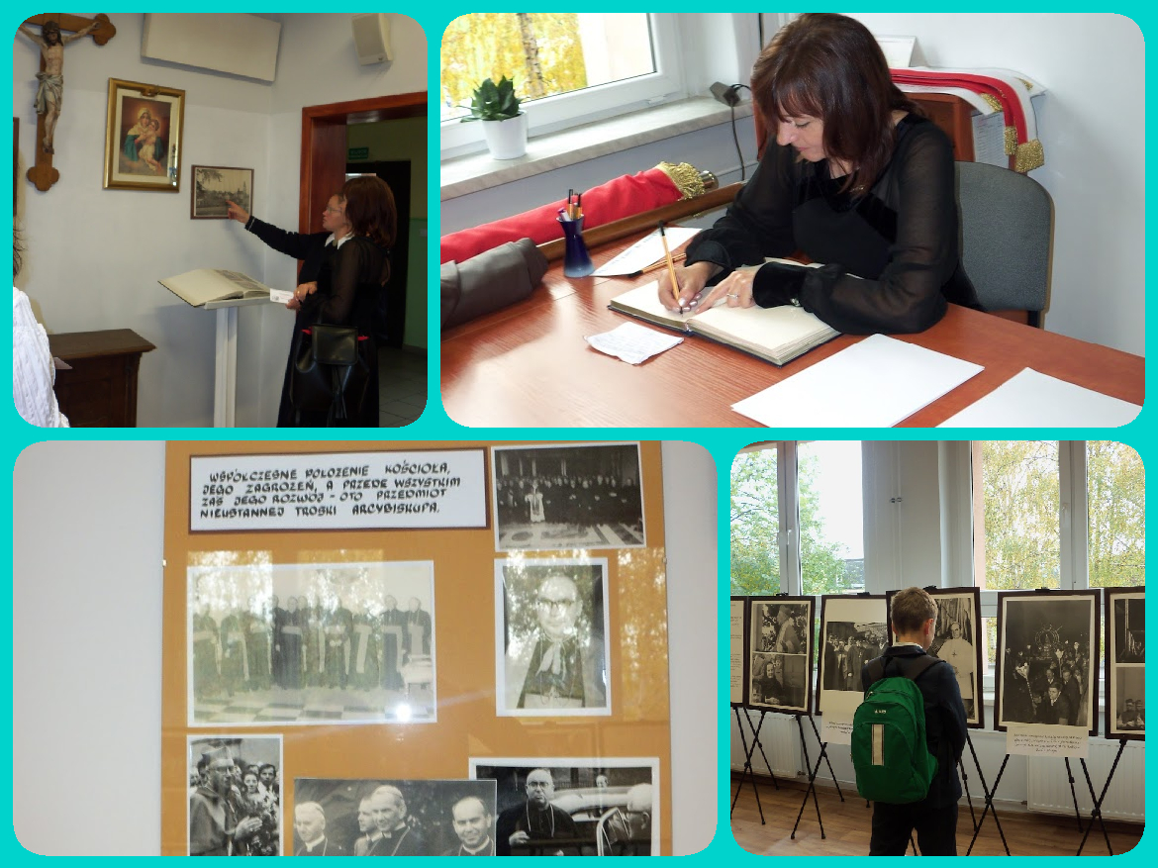

Slide 17
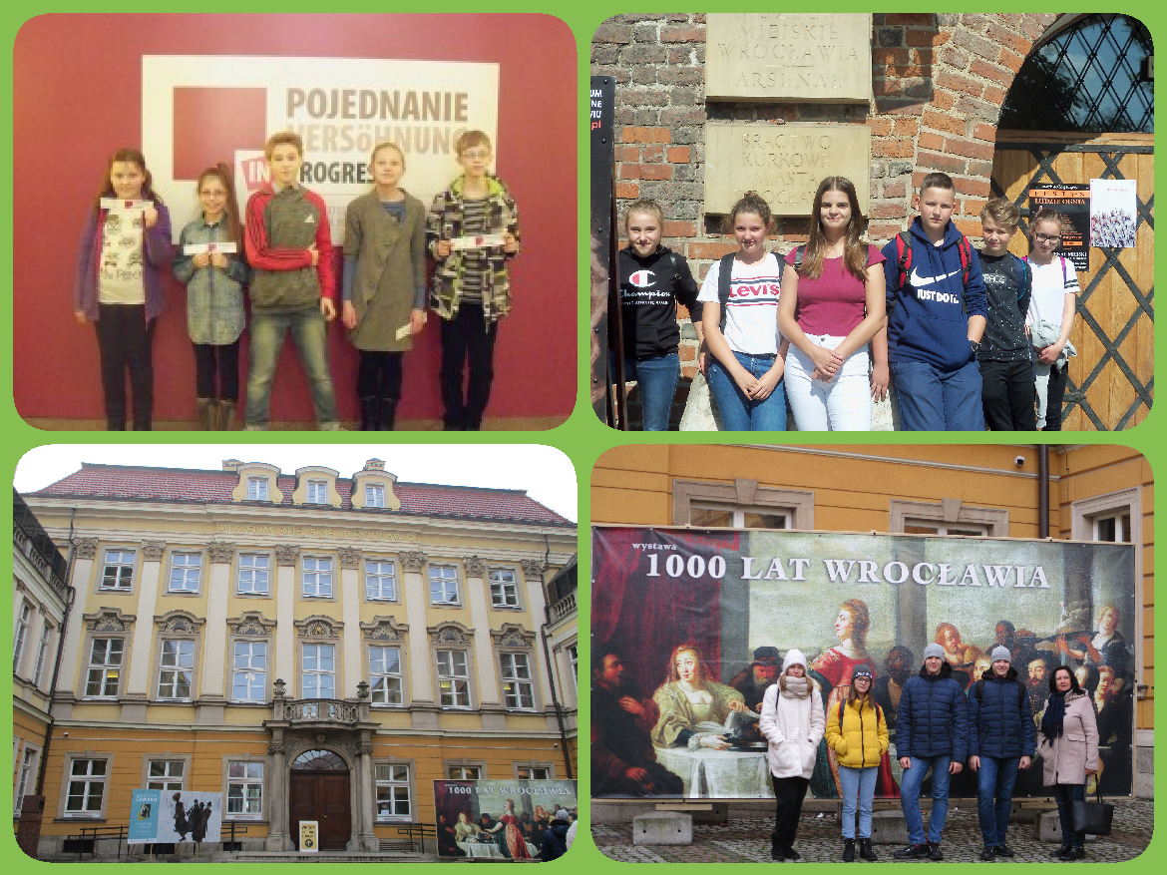
Poczet Sztandarowy na wystawach o tematyce patriotycznej.

Slide 19
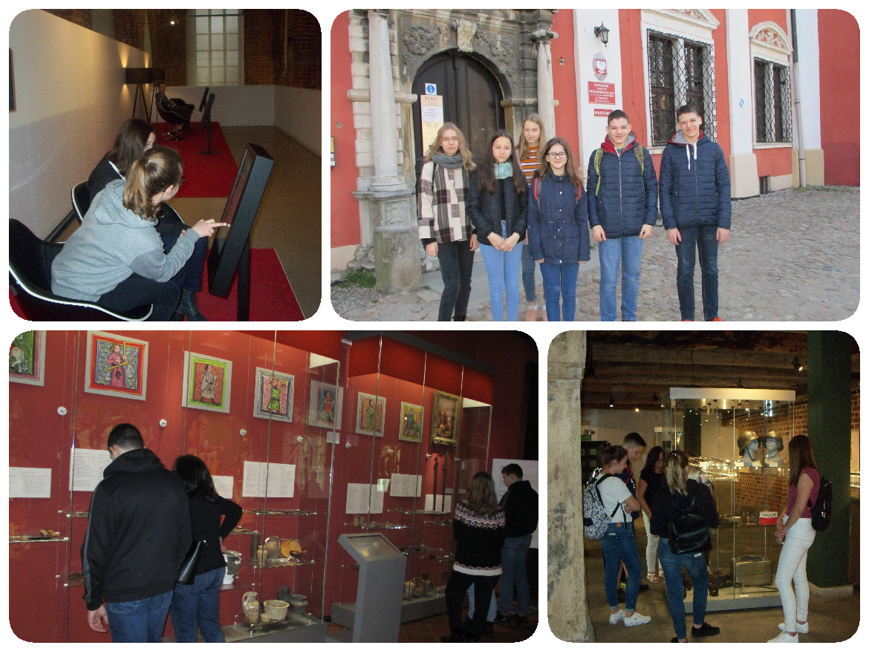

Slide 20
Prezentację przygotowała pedagog Iwona Więcko.

